Slide 1
실습문제
파일에 점수를 입력하자 :
0~100 사이의 임의의 수를 발행하여 파일에 과목별 점수를 기록하자
예) 이름 국어 영어 수학 컴퓨터
홍길이 80 75 82 95
홍길삼 68 69 95 79

Slide 2
실습문제
2. 수학 함수를 이용하여 문자의 출력 위치 정하기
Sin 곡선을 그리자 – cos, tan
원을 그려보자
원 안쪽에 sin 곡선 그리기 (태극)

Slide 3
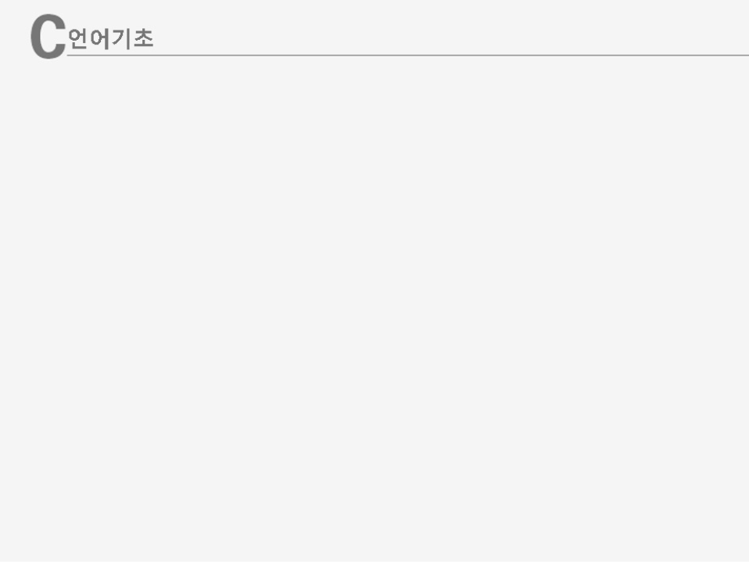
실습문제
3. 회문
임의의 주어진 문자열에서 회문이 있는 경우를 검색하여 최대 회문의 길이를 구하시오
* 회문(palindrome) : ‘abcba’, ‘aga’

Slide 4
실습문제
4. 두 수를 입력받아 최대공약수를 출력하는 프로그램을 작성하라.
예) > 6 15
6 : 1,2,3,6
15 : 1,3,5,15
6과 15의 최대공약수는 3입니다.

Slide 5
실습문제
5. 키보드로부터 임의의 문자를 입력받고 그 문자보다 알파벳 순위가 낮은
모든 문자를 출력하는 프로그램을 작성하라.
예) > e
abcde
abcd
abc
ab
a

Slide 6
실습문제
7. 홀수를 한개 입력받아 다음과 같이 ‘*’ 표 피라미드를 출력하라
예) > 숫자(홀수)를 입력하시오 5
*
***
*****
8. 문자를 한개 입력받아 다음의 형태로 출력하라
예) > 문자를 입력하시오 E
AAAAA
BBBB
CCC
DD
E

Slide 7
실습문제
b. 파일을 이용하여 이름, 과목명과 점수를 입력받고
과목별 합계 및 평균을 계산하여 석차를 구한 후 예시와 같이
파일에 출력하시오.
.예)
.(data file 구조 예)
이름 국어 산수 영어
홍길동 90 90 90
:
(출력파일)
이 름 | 국어 | 수학 | 영어 | 합계 | 평균 | 석차
홍길동 | 90 | 90 | 90 | 270 | 90 | 1
홍기남 | 85 | 75 | 80 | 240 | 80 | 2

Slide 8
실습문제
c. 음식 주문
문) 음식 이름과 가격이 표시된 메뉴판이 있을 때, 정해진 금액으로 가능한 모든 주문을 나열하시오. 또 그 경우의 가격을 함께 나열하시오
예) 짜장면 1000, 우동 2000 , 짬뽕 3000
짜장면 + 우동 3000
짜장면 + 짬뽕 4000
우동 + 짬뽕 5000

Slide 9
실습문제
D. 메뉴 시스템
3가지 이상의 수행 가능한 기능을 메뉴로 표시하고, 메뉴 선택시
해당 기능을 수행하도록 프로그램을 구성하라
예) 1) 두 수의 최대공약수 구하기
2) ‘*’ 기호로 피라미드 출력하기
3) 구구단 표 만들기
Q) 프로그램 끝내기
선택➔ 1
최대공약수를 구할 두 수를 입력하세요.
➔ 6 15
6 : 1,2,3,6
15 : 1,3,5,15
6과 15의 최대공약수는 3입니다.
선택➔

Slide 10
실습문제
F. Report (수행평가)
1) 임의의 텍스트 파일에 대하여,
2) 파일명과 단어를 입력받아 해당 파일에서 입력된 단어가 몇 개인지 조사하고, 이를 다른 단어로 변환하여 다른 파일로 출력하는 프로그램을 구성하라. ( 예, 가을 → 여름)
파일명 | xxxxx.xxx | 문서이름 | 10월의 어느 멋진 날에
찾을 단어 |  | 출현횟수
10월의 어느 멋진 날에 눈을 뜨기 힘든, 가을보다 높은 저하늘이 기분좋아 휴일 아침이면 나를 깨운 전화 오늘은 어디서 무얼 할까 창밖에 앉은 바람 한점에도 사랑은 가득한 걸 너를 만난 세상 더는 소원없어 바램은 죄가 될테니까 가끔 두려워져 지난 밤 꿈처럼 사라질까 기도해 매일 느껴보고 너의 손을 잡고 내 곁에 있는 너를 확인해 창밖에 앉은 바람 한점에도 사랑은 가득한 걸 너를 만난 세상 더는 소원없어 바램은 죄가 될테니까 살아가는 이유 꿈을 꾸는 이유 모두가 너라는 걸 네가 있는 세상 살아가는 동안 더 좋은 것은 없을거야 10월의 어느 멋진 날에

